Slide 1

Université Aboubekr BELKAID
كلية العلوم – تيجاني هدام
Faculté des Sciences – Tidjani HAddam
قسم الإعلام الآلي
Département d’informatique
Chapitre N°2:
Exclusion mutuelle dans un système d’exploitation
Mr BENAISSA Mohamed
E-mail : benaissa_samir@yahoo.fr
Année universitaire 2021-2022
site de compilateur: http://replit.

Slide 2
Université Aboubekr BELKAID
كلية العلوم – تيجاني هدام
Faculté des Sciences – Tidjani HAddam
قسم الإعلام الآلي
Département d’informatique
Plan de chapitre N°2 :exclusion mutuelle dans SE
Introduction à l’exclusion mutuelle
Propriétés de l’exclusion mutuelle
Solution logicielle de l’exclusion mutuelle (attente active)
Les différents algorithmes d’exclusion mutuelle
Algorithme de Peterson
Solution matérielle de l’exclusion mutuelle
Solution par masquage interruption
Solution par la fonction TAS(m)

Slide 3
Introduction
Lorsque plusieurs processus s’exécutent en parallèles sur un ordinateur, monoprocesseur ou multiprocesseur avec une mémoire commune, ils sont amenés à partager des variables communes( ressources critiques).
le problème d’accès concurrence à des variables partagées conduit à l’utilisation des mécanismes d’exclusion mutuelle pour éviter l’incohérence dans des valeurs de ces données partagées.
Une section critique est un ensemble d’instructions qui contient des données partagées d’un programme qui peuvent engendrer des résultats imprévisible (incohérente) lorsqu’elles sont exécutées simultanément par des processus différents.

Slide 4
Définition d’exclusion mutuelle
Lorsque un ensemble de processus qui s’executent en parallèles demandent simultanément l’accès a une ressource critique , telle que à un instant donnée un seul processus puisse l’utilisée, on dit que les processus sont en exclusion mutuelle pour l’image de cette ressource.
Relation de compétition (concurrence)
Situation dans laquelle plusieurs processus doivent utiliser simultanément une ressource à accès exclusif (ressource a 1 point d’accée)
la ressource ne pouvant être utilisée que par un seul processus à un moment donné.

Slide 5
Exemple
● Un compte en banque doit être crédité de 10 000 DA et débité de 30 DA
– Un processus est chargé d'ajouter 10 000 DA
● solde=Lire(compte)
● solde = solde + 10000
● Ecrire(solde,compte)
– Un autre est chargé de soustraire 30 DA
● solde=Lire(compte)
● solde = solde -30
● Ecrire(solde,compte)

Slide 6
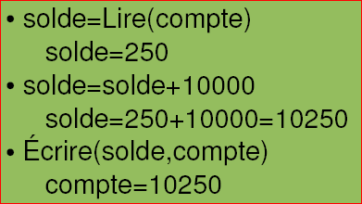
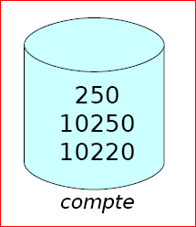
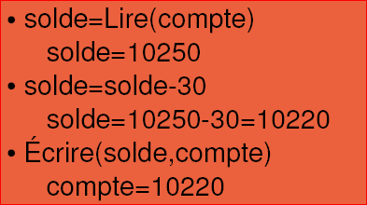
Exemple – scénario 1: exécution séquentiel
Le processus créditeur s’exécute avant le processus débiteur

Slide 7
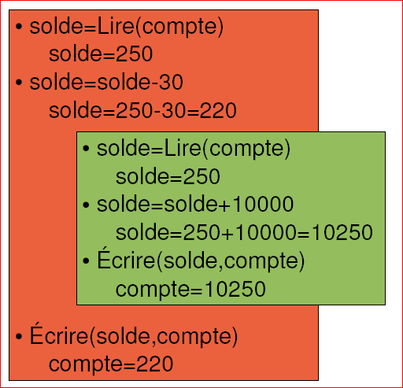
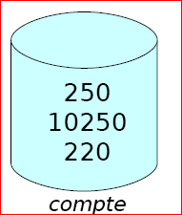
Exemple – scénario 2 : exécution parallèle
Les processus créditeur et débiteur s’exécutent « en même temps »
A l'issue du premier
scénario, le compte
valait 10220 DA !!!

Slide 8
Conclusion
Il aurait fallu que le premier processus interdise au second d’accéder au fichier pendant qu’il calculait le nouveau solde;
● C'est un problème d'exclusion mutuelle
● au maximum un processus à un instant donné utilise une ressource critique
● ici, le fichier contenant le compte en banque

Slide 9
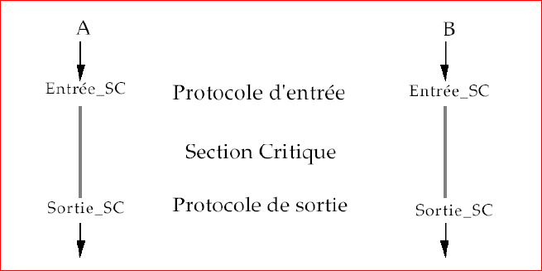
Schéma d’exécution des processus pour entré dans la Section critique
Processus pi
{
Code d’entrée-SC (prologue) //les instructions qui précède l’entré à la SC
utilisation de la section-critique
Code de sortie-SC (epilogue) //instructions exécuté après la sortie de la SC
hors-SC
}

Slide 10
Propriétés attendues de l’exclusion mutuelle
1. Exclusion mutuelle
Garantir q’un seul processus a un moment donné entre dans la section critique
2. Absence de l’interblocage (permanent)
En ne doit pas se trouvé dans une situation ou la SC est libre et les processus qui demande d’entrer a la SC bouclent en même temps.
3. Condition de blocage (cad. blocage que temporaire)
Un processus qui se trouve hors de la SC ne doit pas empêcher un autre processus d’entrer dans dans la SC.
4. Equité (Absence de famine)
Un processus qui demande d’entrer à la section critique ne doit pas attendre indéfiniment pour entrer a la section critique.
5. Code identique (symétrique)
Le code qui protège la section critique (protocole d’entrée et protocole de sortie) est le même pour toutes les processus

Slide 11
Solution logicielle de l’exclusion mutuelle : Attente active(boucle infinie)
Exclusion mutuelle par attente active et verrouillage par une variable
attente active est une boucle jusqu’à que la section critique devient libre
attente active : tester en permanence la possibilité d'entrer dans la SC, l’attente active est solution logicielle de l’exclusion mutuelle
Principe d’une solution
Principe d’une solution
- définir un ensemble de variables partagées reflétant l’état d’occupation
de la ressource et l’état des processus concurrents pour cette ressource
- avant d’entrer en section critique, un processus exécute un protocole
testant et modifiant les variables d’état. Si la ressource n’est pas libre,
il exécute une boucle d’attente.
- en sortant de section critique, un processus “libère” la ressource en
modifiant les variables d’état

Slide 12
• Pour entrer dans une section critique, chaque processus doit consulter une variable booléenne unique (initialisée à faux) indiquant si la ressource critique est occupée
• Si elle vaut faux, le processus la met à vrai et entre en section critique
• Si le verrou est à vrai, le processus attend qu’elle soit à faux
Inconvénient de l’attente active
le temps processeur est gaspillé au test d’une condition (boucle) pour bloquer un processus
mauvaise utilisation du processeur.

Slide 13
Attente active : Solution : verrouillage par une variable
Voila l’algorithme de verrouillage par une variable
Programme
Var occupé: booléen , occupé:= faux (initialisation)
Processus Pi
Debut
tant que occupé faire rien (boucle ou attente active) (interruption *);
occupé := vrai;
< section critique >
occupé := faux
fin
Avec interruption : Problème d’exclusion mutuelle. deux processus en même temps dans le SC

Slide 14
cas N°1 vérification l'exclusion mutuel sans interruption:
occupé=faux (initialisation)
on suppose qu'il y a deux processus p0 et p1
Donc i prend 0 ou 1
1) p0 arrive , p0 test la boucle tant que , p0 trouve occupé = faux
=> p0 sort de la boucle tant que
2) p0 met occupé = vrai et p0 entre dans la section critique
3) pendant que p0 est dans la section critique, p1 arrive
donc en vérifié si p1 entre dans la section critique avec p0
4) p1 arrive, p1 test la boucle tant que, p1 trouve occupé= vrai
=> p1 Boucle par l'attente active car occupé =vrai
donc p1 n'a pas entré dans la section critique avec p0
5) maintenant p0 sort de la section critique, p0 met occupé= faux
=> p0 débloque P1 qui est bloqué par la boucle infini car occupé devient faux
=> p1 entre dans la section lorsque p0 quitte la section critique
=> l'exclusion mutuelle est assuré car il y a un seul processus a la fois
dans la section

Slide 15
cas N°2 : vérification l'exclusion mutuel avec interruption **
1) p0 arrive, p0 test la boucle tant que , p0 trouve occupé =0 ,
p0 sort de la boucle tant que mais il est interrompu
2) p1 arrive ,p1 test la boucle tant que, p1 trouve occupé=faux
=> p1 sort de la boucle tantque,p1 met occupé = vrai
=> p1 entre dans la section critique
3) p0 reprend son exécution, p1 met occupé=vrai
et entre dans la section critique avec p1
4) les deux processus P0 et p1 se trouve en même temps dans la section critique
=>l'exclusion mutuel n'est pas assuré lorsque nous utilisons utilise l'interruption

Slide 16
Attente active
Solution avec tableau de booléens qui indiquent qui veut entrer en section critique
Solution avec tableau de booléens
On a deux processus p1 et p2 partagent les variables suivantes :
Var demande : tableau [1..2] : booléen ; (initialisé a faux)
i ≠ j i =1,2 et j= 1,2
Processus Pi
Debut
demande[i] : = vrai (interruption **);
tant que demande[j] faire rien (boucle)
< section critique >
demande[i] : = faux ;
Fin
Avec interruption: il y a un problème d’interblocage

Slide 17
cas N°1 vérification l'exclusion mutuel sans interruption:
demande[1]=demande[2]=faux (initialisation)
en suppose qu'i y a deux processus p1 et p2
donc i = prend 1 ou 2
i différent de j, si i=1 => j=2
si i=2 > J= 1
1) p1 arrive , p1 met demande[1]=vrai
2) p1 test la boucle tant que , p1 trouve demande[2]=faux
=> p1 sort de la boucle tant que et entre dans la section critique
3) pendant que p1 dans la section critique, p2 arrive
p2 met demande[2] =vrai,
p2 test la boucle tant que , p2 trouve demande[1] = vrai
=>p2 Boucle par attente active
4) maintenant, p1 sort de la section critique, p1 met demande[1]=faux
donc le processus p1 débloque le processus p2 car demande[1] devient faux
=> p2 sort de la boucle tant que est entre dans la section critique
=> exclusion mutuel est satisfaite

Slide 18
cas N°2 : vérification l'exclusion mutuel avec interruption **
1) p1 arrive, p1 met demande[1]=vrai, p1 est interrompu au niveau **
2) p2 arrive, p2 Met demande[2]=vrai, p2 test la boucle tant que
p2 trouve demande[1]=vrai => p2 Boucle par attente active
3) p1 reprend son exécution, p1 test la boucle tant que ,
p1 trouve demande[2] = vrai => p1 Boucle par attente active
donc p1 ET p2 bouclent en parallèle et la section critique est libre
=> il y a un problème d'interblocage lorsque nous utilisons l'interruption a

Slide 19
Attente active
Solution avec variable entière tour pour assurer l’alternance
Solution avec variable entière tour
Voila l’algorithme:
Contexte commun : var tour : 1, 2 ;
tour : = 1 ; (tour initialisé a 1)
Processus Pi
Début
Tant que tour ≠ i faire boucle (attente active)
< Section critique >
Tour : = j ;
Fin
Remarque :Il y a un problème de blocage si le Processus P1 n’est pas intéressé par la section critique

Slide 20
cas N°1 vérification l'exclusion mutuel
tour =1 (initialisation)
tour prend la valeur 1 ou 2
1) p1 arrive, p1 test la boucle tant que, est ce que tour=1 ≠i=1 (non)
=> p1 sort de la boucle tant que et entre dans la section critique
2) pendant que P1 dans la section critique , p2 arrive
p2 test la boucle tant que, est ce que tour=1 ≠i=2 (oui) => p2 Boucle par attente active
3) maintenant, p1 quitte la section critique, p1 met tour=j=2
alors lorsque p2 test tant que est ce que tour=2 ≠i= 2 (non) => p2 entre dans la section
lorsque p1 quitte la section critique
=> exclusion mutuelle est assurée

Slide 21
cas N°2 : p1 n'est pas intéressé pour entrer a la section critique
p2 Arrive, p2 Test la boucle tant que ,est ce que tour=1 ≠i=2 (oui)
=> p2 Boucle par l'attente active malgré que la section critique est libre
=> il y a un problème de blocage dans cet algorithme

Slide 22
Algorithmes de Peterson (1981)
Principe :
1- chaque processus annonce sa candidature à l’autre processus
2- en cas de candidatures simultanées, le conflit est réglé en donnant
la priorité à un processus
Les solutions sont présentées pour 2 processus.

Slide 23
Algorithme de PETERSON
Vous avez le programme suivant :
Contexte commun : var c : tableau [1..2] : booléen ;
tour : 0.. 1 ;
tour := 0 ; c [0] := faux ; c[1] := faux ;
Processus Pi
debut
c [i] : = vrai ;
tour :=j;
répéter
faire rien (boucle)
jusqu’à ((c[j]==faux) ou (tour == i))
<section critique>
c [i] : = faux ;
fin
Q1 : vérifier la contrainte de l’exclusion mutuelle.

Slide 24
cas N°1 vérification l'exclusion mutuel
initialisation:
tour= 0 ,C[0]= faux, c[1]=faux
nous avons deux processus p0 et p1
i prend la valeur 0 ou 1
1) p0 arrive , p0 met c[0]=vrai et tour=1
2) p0 test la boucle répéter:
est ce que c[2]==faux(oui) ou tour ==i(non)Car tour
=1 et i = 0
donc la condition de la boucle répéter est vrai
=> p0 entre dans la section critique
3) pendant que p0 dans la section, p1 arrive
P1 met c[1]=vrai, p1 met tour= 0
P1 test la boucle répéter, est ce que la condition répéter est vrai
c[0]== faux (non) ou tour=i=1(non)
c[0]=vrai et tour=0 => p1 boucle par l'attente active
4) maintenant , p0 quitte la section critique,
p0 met c[0] = Faux est débloque le processus P1 car c[0] = faux
=> Exclusion mutuelle est satisfaite

Slide 25
Solution matérielle de l’Exclusion mutuelle
l’Exclusion mutuelle par la fonction TAS
La fonction TAS (Test And Set)
Mécanismes matériels pour l’exclusion mutuelle
Instruction Test and Set Lock (TAS)
fonction Test_And_Set (Modifié occupée : booléen) : booléen

Slide 26
La fonction TAS (Test And Set)
Soit m l’état de la zone mémoire, on a par convention :
● m=0 correspond à <SC> libre (occupé := faux) c’est-à-dire zone mémoire libre
● m=1 correspond à <SC> occupée. (occupé :=vrai) c’est-à-dire zone mémoire occupé
L'exécution de TAS(m) effectue :
Tas :=vrai ➔ autorise l’accès à la zone mémoire m
Tas := faux ➔ block l’accès à la zone mémoire m

Slide 27
Fonction TAS (var m : 0…1):booléen;
Début
si m == 0 alors
début
m:= 1;
TAS := vrai;
fin
sinon TAS := faux;
Fin
Contexte commun : var p :0…1 (avec p :=0 initialisation)
Processus pi
debut
repeter
faire rien (boucle attente active)
jusqu’à TAS(p)
< section critique>
p:= 0;
fin
Q: vérifiez la contrainte d’exclusion mutuelle

Slide 28
vérification l'exclusion mutuelle avec la fonction Test and set
m=0 initialisation
1) p0 arrive , p0 Test la boucle répété, p0 vérifié la condition jusqu'a , donc il fait l'appel de la fonction TAS(p=m=0),
donc p0 appel la fonction TAS(m=0)
p0 Test si m=0 (la condition est vrai)
donc p0 met m=1 et TAS=vrai
=> p0 test jusqu'a, p0 trouve TAS est vrai
=> p0 entre dans la section critique
2) pendant que p0 est dans la section critique, p1 arrive
p1 Test la boucle répété, donc p1 Test jusqu'a
donc p1 appel la fonction TAS(m=1)
=> donc p1 Test si m=0 (faux) m=1
donc p1 met TAS =faux => Boucle par l'attente active
3) p0 quitte la section critique, p0 met p=m=0
lorsque p1 test jusqu'a avec l'appel de la fonction TAS(m=0) , p1 test si m=0(vrai)
p1 met m=1 et TAS= vrai => p1 entre dans la section critique
=> l'exclusion mutuelle est satisfaite

Slide 29

Université Aboubekr BELKAID
كلية العلوم – تيجاني هدام
Faculté des Sciences – Tidjani HAddam
قسم الإعلام الآلي
Département d’informatique
Mr BENAISSA Mohamed
E-mail : benaissa_samir@yahoo.fr
Année universitaire 2021-2022

